Slide 1
Научно-учебная группа «Управление надежностью на предприятиях» Доклад подготовлен в ходе проведения исследования Проект № 24-00-024 «Развитие методов прогнозирования показателей надежности электронных модулей» в рамках Программы «Научный фонд Национального исследовательского университета «Высшая школа экономики» (НИУ ВШЭ)» в 2024 г.
Департамент электронной инженерии
Московский институт электроники и математики им. А.Н. Тихонова
Москва
02.02.2024 г.
Доклад «Учет СМК или СМН в оценке показателей надежности электронных модулей»
Докладчик Кононова Наталья Алексеевна,
магистр 2 г.о. образовательной программы 11.04.04 Прикладная электроника и фотоника

Slide 2
Система Менеджмента Качества (СМК)
Московский институт электроники и математики им. А.Н. Тихонова
Управление надежностью на предприятиях
Учет СМК или СМН в оценке показателей надежности электронных модулей
Так как надежность является составной частью понятия качества продукции, то в общем случае независимым подтверждением стабильного уровня надежности продукции является сертификат на систему качества предприятия - Систему Менеджмента Качества (СМК), выдаваемый аккредитованной организацией. Требования к системе качества при этом устанавливаются международными стандартами ISO серии 9000 (9001—9003), а право выдачи сертификата имеют организации (органы по сертификации систем качества), аккредитованные в национальной или международной системе сертификации. Сертификат на систему качества является достаточно полным доказательством наличия эффективных процедур обеспечения надежности.

Slide 3
Структура СМК
Московский институт электроники и математики им. А.Н. Тихонова
Управление надежностью на предприятиях
Учет СМК или СМН в оценке показателей надежности электронных модулей
Если придерживаться терминологии Международной организации по стандартизации (ISO), то: «Система Менеджмента Качества» – это система менеджмента для руководства и управления организацией применительно к качеству» (ISO 9000:2000). Составными элементами Системы Менеджмента Качества являются:
- организационная структура управления компанией;
- ответственность руководства;
- процедуры, регламентирующие деятельность компании;
- ресурсы (персонал, инфраструктура и т.д.).

Slide 4
ГОСТ, регулирующие СМК
Московский институт электроники и математики им. А.Н. Тихонова
Управление надежностью на предприятиях
Учет СМК или СМН в оценке показателей надежности электронных модулей
ГОСТ Р ИСО 9000-2015. СМК. Основные положения и словарь.
ГОСТ Р ИСО 9001-2015 СМК. Требования.
ГОСТ Р ИСО 10002-2020. Менеджмент качества.
ГОСТ РВ 52375-2005. СМК. Оборонная продукция.
ГОСТ РВ 0015-002-2020. Государственный военный стандарт. Система разработки и постановки на производство военной техники:
ГОСТ РВ 0015-002-2020 устанавливает требования к СМК организаций, исполняющих государственный оборонный заказ (далее – ГОЗ), при исследованиях, обосновании разработки, проектировании (включая изыскания), разработке, производстве, испытаниях, строительстве, установке, монтаже, техническом и сервисном обслуживании, ремонте, хранении, утилизации и реализации военной продукции и боеприпасов; организаций, исполняющих международные договоры, включая договоры в области военно-технического сотрудничества; организаций, осуществляющих разработку, производство, испытания, закупку, хранение и поставку изделий электронной компонентной базы, а также организаций всех уровней кооперации головного исполнителя.
Главная цель ГОСТ РВ 0015-002-2020 - адаптация передового международного опыта в области систем менеджмента качества под нужды оборонно-промышленного комплекса РФ.

Slide 5
Система менеджмента надежности
Московский институт электроники и математики им. А.Н. Тихонова
Управление надежностью на предприятиях
Учет СМК или СМН в оценке показателей надежности электронных модулей
Система менеджмента надежности (dependability management system): Набор взаимосвязанных или взаимодействующих элементов организации, необходимых для установления политики и целей, определения и внедрения процессов, требуемых для достижения поставленных целей в области надежности.
Примечание 1 - Система менеджмента надежности обычно не изолирована, а входит как составная часть в общую систему менеджмента организации.
Примечание 2 - Элементы системы включают в себя структуру организации, распределение функций и ответственности, планирование, процедуры и процессы.

Slide 6
Иностранный менеджмент надежности
Московский институт электроники и математики им. А.Н. Тихонова
Управление надежностью на предприятиях
Учет СМК или СМН в оценке показателей надежности электронных модулей
Dependability management
IEC 60300-1 (1993) | Dependability management. Part 1
IEC 60300-2 (1995) | Dependability management. Part 2
Specification
IEC 60300-3-4 (1996) | Dependability management. Part 3. Application guide/

Slide 7
ГОСТ Р МЭК 60300-1-2017 Менеджмент риска. Руководство по применению менеджмента надежности
Московский институт электроники и математики им. А.Н. Тихонова
Управление надежностью на предприятиях
Учет СМК или СМН в оценке показателей надежности электронных модулей
В настоящем стандарте приведены процессы менеджмента надежности организации, и установлена структура действий для достижения целевого уровня показателей надежности.
Иностранный аналог: IEC 60050-192—2014, International Electrotechnical Vocabulary—Part 191: Dependability

Slide 8
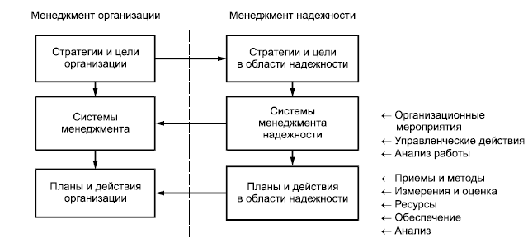
Система менеджмента надежности
Московский институт электроники и математики им. А.Н. Тихонова
Управление надежностью на предприятиях
Учет СМК или СМН в оценке показателей надежности электронных модулей

Slide 9
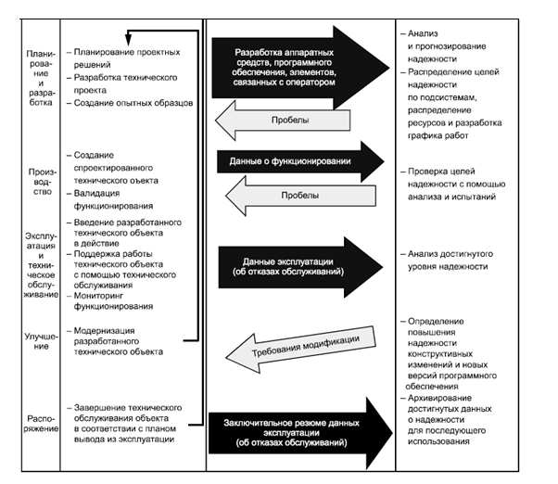
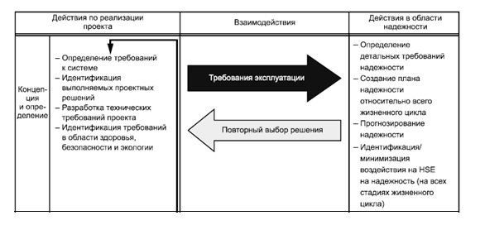
Функционирование СМН
Московский институт электроники и математики им. А.Н. Тихонова
Управление надежностью на предприятиях
Учет СМК или СМН в оценке показателей надежности электронных модулей

Slide 10
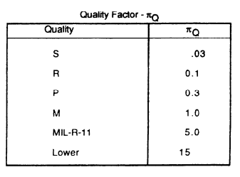
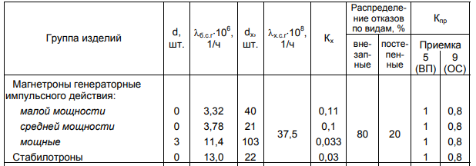
Учет СМН на уровне ЭРИ
Московский институт электроники и математики им. А.Н. Тихонова
Управление надежностью на предприятиях
Развитие методов прогнозирования показателей надежности электронных модулей
Качество производства составляющих модуля закладывается на этапе их интенсивности отказов

Slide 11
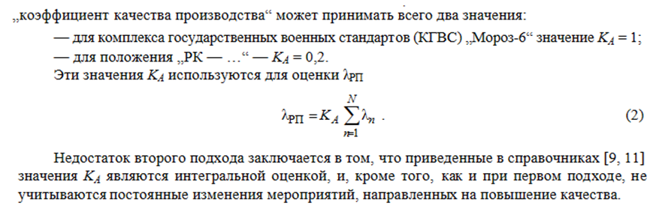
Учет СМН на уровне сборки модуля
Московский институт электроники и математики им. А.Н. Тихонова
Управление надежностью на предприятиях
Развитие методов прогнозирования показателей надежности электронных модулей
ОСТ 4Г 0.012.242-84. Аппаратура радиоэлектронная. Методика расчета показателей надежности:

Slide 12
Учет СМН на уровне сборки модуля
Московский институт электроники и математики им. А.Н. Тихонова
Управление надежностью на предприятиях
Развитие методов прогнозирования показателей надежности электронных модулей
MILHDBK217PLUS:
$$λp=λia∗Ka+λsw$$
$$П_{i}={a_{i}(−\ln{R_{i}})}^{\frac{1}{\text{β}}}$$
Ri – рейтинг процесса для каждого вида отказов

Slide 13
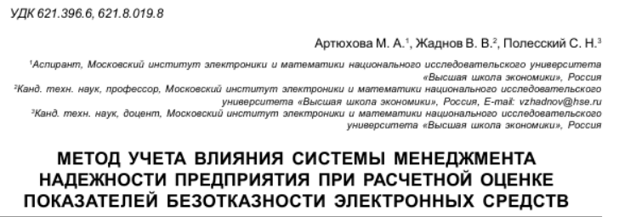
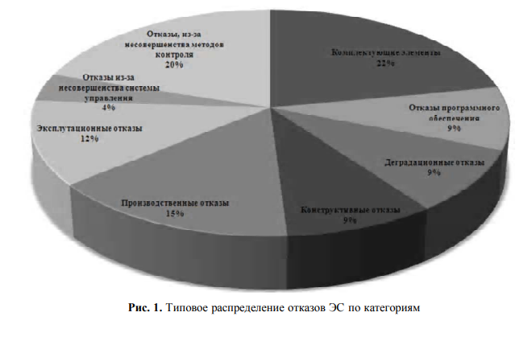
Метод учета влияния системы менеджмента надежности
Московский институт электроники и математики им. А.Н. Тихонова
Управление надежностью на предприятиях
Развитие методов прогнозирования показателей надежности электронных модулей
Принимая во внимание то, что наряду с требованиями НД при проектировании ЭС действуют и требования системы менеджмента качества (СМК), в состав которых входят системы менеджмента надежности (СМН), для определения значения коэффициента КА, при наличии аттестованной СМК следует применять не только чисто статистические, но и экспертные оценки.

Slide 14
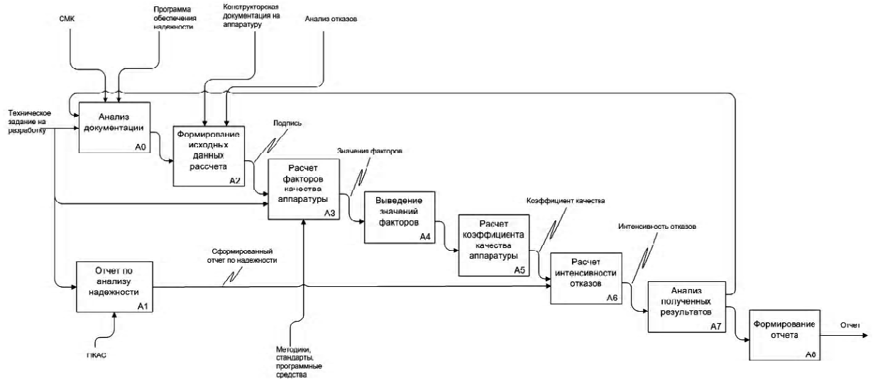
Укрупненная функциональная модель процесса прогнозирования надежности ЭС
Московский институт электроники и математики им. А.Н. Тихонова
Управление надежностью на предприятиях
Развитие методов прогнозирования показателей надежности электронных модулей

Slide 15
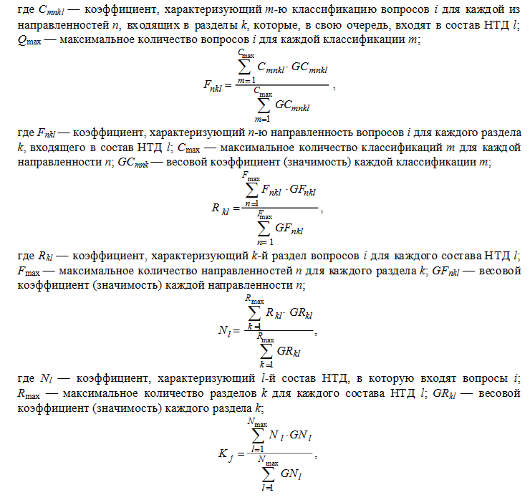
Метод учета влияния системы менеджмента надежности
Московский институт электроники и математики им. А.Н. Тихонова
Управление надежностью на предприятиях
Развитие методов прогнозирования показателей надежности электронных модулей
Для определения значения коэффициента КА, при наличии аттестованной СМК следует применять не только чисто статистические, но и экспертные оценки.

Slide 16
Научно-учебная группа «Управление надежностью на предприятиях» Доклад подготовлен в ходе проведения исследования Проект № 24-00-024 «Развитие методов прогнозирования показателей надежности электронных модулей» в рамках Программы «Научный фонд Национального исследовательского университета «Высшая школа экономики» (НИУ ВШЭ)» в 2024 г.
Департамент электронной инженерии
Московский институт электроники и математики им. А.Н. Тихонова
Москва
02.02.2024 г.
Доклад «Учет СМК или СМН в оценке показателей надежности электронных модулей»
Докладчик Кононова Наталья Алексеевна,
магистр 2 г.о. образовательной программы 11.04.04 Прикладная электроника и фотоника

